Slide 1
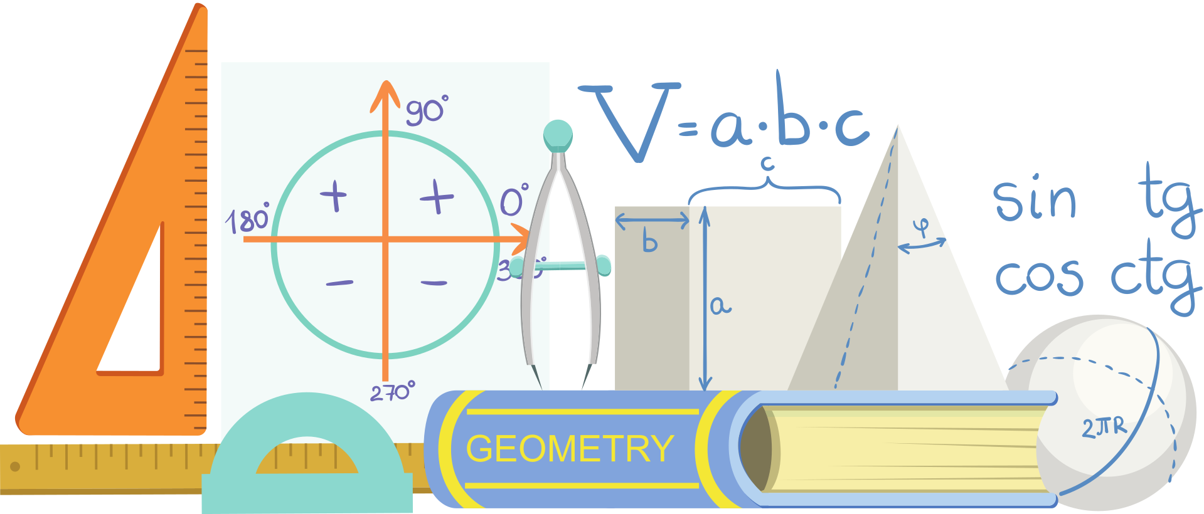

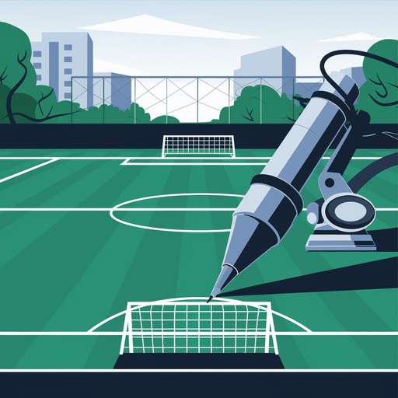
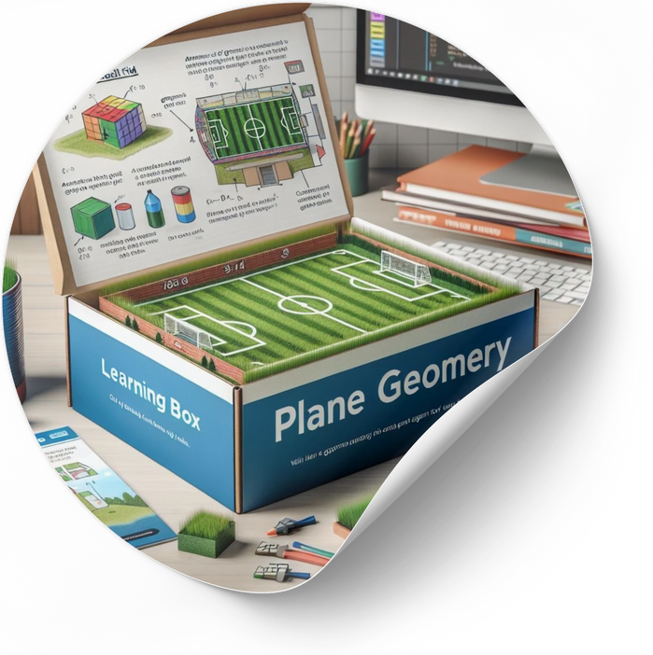


Dibujando el terreno de juego.
CdA GeoFútbolCode
Solución
Servicio de Innovación Educativa JCCM

Slide 2

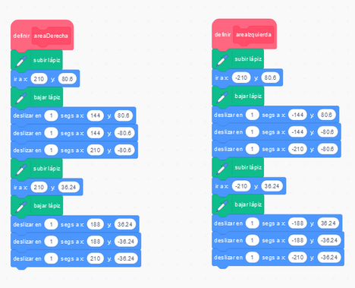

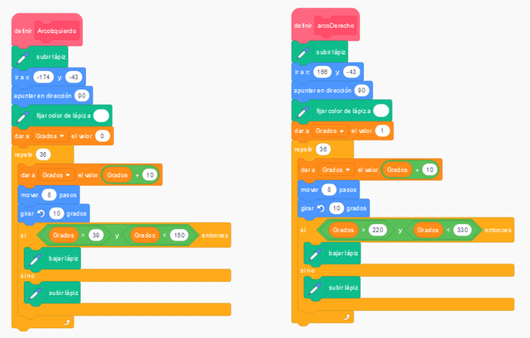
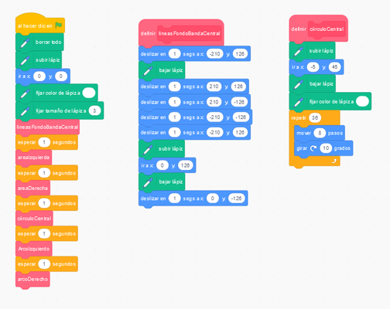

Solución.
El trazado se ha realizado a E1:25 y teniendo la relación de 1 punto en pantalla con 1 cm en el campo de Fútbol:

